Slide 1

Interpretation and Awareness of
Environmental Management System
Based on ISO 14001 : 2015
MULAILAH DARI HAL KECIL
YANG BISA KITA LAKUKAN UNTUK LINGKUNGAN
www.sentralsistem.com

Slide 2

LINGKUNGAN
“Lingkungan hidup adalah kesatuan ruang dengan semua benda, daya, keadaan, dan makhluk hidup, termasuk manusia dan perilakunya, yang mempengaruhi alam itu sendiri, kelangsungan perikehidupan, dan kesejahteraan manusia serta makhluk hidup lain. “
“Daya dukung lingkungan hidup adalah kemampuan lingkungan hidup untuk mendukung perikehidupan manusia, makhluk hidup lain, dan keseimbangan antarkeduanya”
(UU RI No. 32 Tahun 2009 Tentang Perlindungan dan Pengelolaan Lingkungan Hidup)
Dalam lingkungan hidup terdapat ekosistem, yaitu tatanan unsur lingkungan hidup yang merupakan kesatuan utuh menyeluruh dan saling mempengaruhi dalam membentuk keseimbangan, stabilitas, dan produktivitas lingkungan hidup
Kelangsungan hidup manusia bergantung pada lingkungan sbg sistem pendukung kehidupan (life support systems)

Slide 3

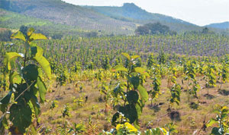
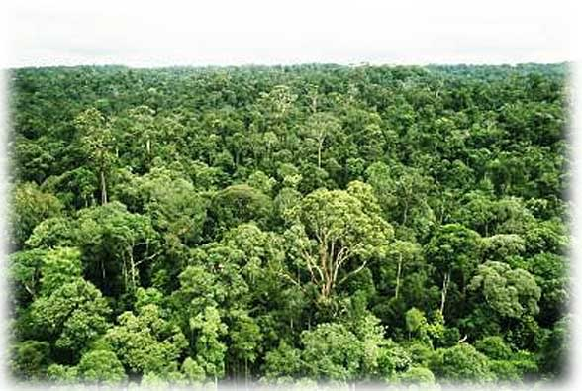
Prinsip Dasar Lingkungan
Lingkungan rusak
Daya dukungan Lingkungan
Lingkungan membaik
HOMEOSTASIS
Pada dasarnya lingkungan dapat melakukan perbaikan secara sendiri, dengan daya dukung yang memadai.
Azas pemanfaatan secara lestari harus dilakukan, hal ini berguna sebagai ketersediaan sumberdaya alam untuk mendukung kehidupan lainnya.

Slide 4
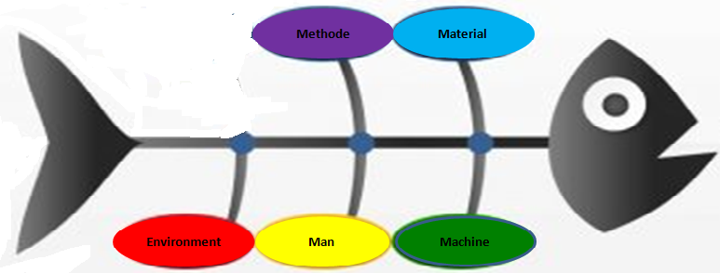
Apa itu Sistem…?
Sistem adalah arahan baku yang disusun untuk membantu seseorang dalam menjalankan suatu pekerjaan dengan tanpa kesalahan atau dengan kesalahan yang minimal. (Sentral Sistem Consulting)
Masakan yang enak
dan rasanya stabil
sama di setiap Outlet
Lingkungan
Material
Lingkungan Kerja yang mampu menjaga kualitas
Kontrol Kualitas Material
Mesin dan Infrastruktur yang baik
Kompetensi Manusia
Standard Resep
Methode
Machine
Man

Slide 5


Membuat Sistem
Konsep lama = tulis apa yang kamu kerjakan, kerjakan apa yang kamu tulis
AMATI
detail sistem secara menyeluruh
TETAPKAN
KONSEP
standarkan yang sudah baik
MODIFIKASI
perbaiki yang masih kurang baik
Modifikasi sistem tidak pernah berhenti, Ada masalah → revisi sistem
Sistem tidak pernah sempurna dan harus terus diperbaiki

Slide 6

Sistem Manajemen Lingkungan Adalah bagian dari sistem manajemen yang digunakan untuk mengelolaa Aspek Lingkungan, Memenuhi Kewajiban Penaatan dan Mengatasi Resiko dan Peluang (ISO 14001 : 2015)

Slide 7


Continual Improvement
P-D-C-A
ISO
14001
2004
Kebijakan
Policy
Action
4.2
Tinjauan Manajemen
Management Review
Plan
Perencanaan
Planning
4.6
Check
4.3.1 s/d 4.3.3
Checking and
Corrective Action
Do
Pemeriksaan dan Tindakan Perbaikan
Implementasi dan Operasi
Implementation and Operation
4.5.1 s/d 4.5.5
4.4.1 s/d 4.4.7
4.5.1 s/d 4.5.5

Slide 8

4. Persyaratan Sistem Manajemen Lingkungan
4.1 Persyaratan Umum
4.2 Kebijakan Lingkungan
4.3 Perencanaan
4.3.1 Aspek Lingkungan
4.3.2 Persyaratan Hukum dan lainnya
4.3.3 Tujuan, Sasaran dan Program Manajemen Lingkungan
4.4 Penerapan dan Operasi
4.4.1 Sumber Daya, Peran,Tanggung Jawab dan Wewenang
4.4.2 Kompetensi, Pelatihan dan Kesadaran
4.4.3 Komunikasi
4.4.4 Dokumentasi
4.4.5 Pengendalian Dokumen
4.4.6 Pengendalian Operasional
4.4.7 Kesiagaan dan Tanggap Darurat
4.5 Pemeriksaan
4.5.1 Pemantauan dan Pengukuran Kinerja
4.5.2 Evaluasi Penaatan
4.5.3 Ketidaksesuaian, Tindakan Perbaikan dan Pencegahan
4.5.4 Pengendalian Catatan
4.5.5 Internal Audit
4.6 Tinjauan Manajemen
PERSYARATAN
ISO
14001
2004

Slide 9

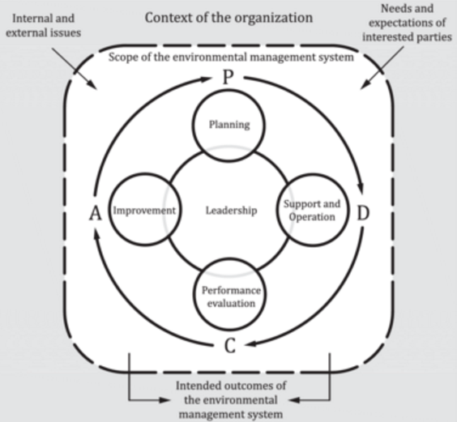
P – D – C - A
ISO
14001
2015

Slide 10
Persyaratan ISO 14001:2015
4 | Context of The Organization
 | 4.1 | Understanding the organization and its context
 | 4.2 | Understanding the needs and expectations of interested parties
 | 4.3 | Determining the scope of the environmental management system
 | 4.4 | Environmental management system
5 | Leadership
 | 5.1 | Leadership and commitment
 | 5.2 | Environmental policy
 | 5.3 | Organizational roles, responsibilities and authorities
6 | Planning
 | 6.1 | Actions to address risks and opportunities
 |  | 6.1.1 | General
 |  | 6.1.2 | Environmental aspects
 |  | 6.1.3 | Compliance obligations
 |  | 6.1.4 | Planning action
 | 6.2 | Environmental objectives and planning to achieve them
 |  | 6.2.1 | Environmental objectives
 |  | 6.2.2 | Planning actions to achieve environmental objectives
7 | Support
 | 7.1 | Resources
 | 7.2 | Competence
 | 7.3 | Awareness
 | 7.4 | Communication
 |  | 7.4.1 | General
 |  | 7.4.2 | Internal communication
 |  | 7.4.3 | External communication
 | 7.5 | Documented information
 |  | 7.5.1 | General
 |  | 7.5.2 | Creating and updating
 |  | 7.5.3 | Control of documented information
8 | Operation
 | 8.1 | Operational planning and control
 | 8.2 | Emergency preparedness and response
9 | Performance Evaluation
 | 9.1 | Monitoring, measurement, analysis and evaluation
 |  | 9.1.1 | General
 |  | 9.1.2 | Evaluation of compliance
 | 9.2 | Internal audit
 |  | 9.2.1 | General
 |  | 9.2.2 | Internal audit programme
 | 9.3 | Management review
10 | Improvement
 | 10.1 | General
 | 10.2 | Nonconformity and corrective action
 | 10.3 | Continual improvement

Slide 11
Environmental policy
Organizational roles, responsibilities and authorities
LEADERSHIP
Documented Information
Communication
Competence
Risk & Opportunities
Awareness
Organization Context
Environment Objectives
Design of Product / Services
Compliance obligation
&
Evaluation of compliance
Support
Purchase
Planning Action
Operational planning and control
Delivery
Environment Aspect
Hazardous material & Waste control
Resources sustainability
Life Cycle Perspective
Performance evaluation
Emergency Preparedness
Out of standard
Achieve
Emergency Situation
Corrective action
Continual improvement
Response

Slide 12
4 Konteks Organisasi
RISIKO
PELUANG
Internal Issues
Kepedulian karyawan terhadap pengelolaan lingkungan
Efek Ketidakpastian yang negatif
Teknologi yang diterapkan dalam pengelolaan lingkungan
Pengaruh yang menguntungkan
Kompetensi personil yang terkait dengan pengelolaan lingkungan
Pelanggan akan beralih kepada perusahaan pesaing
Persyaratan pelanggan terkait dengan lingkungan
Citra perusahaan meningkat
Eksternal Issues
Sanksi administrasi/hukum dari instansi pemerintah
Peraturan pemerintah terkait dengan lingkungan
Reputasi perusahaan meningkat
Persyaratan yang ditetapkan oleh lembaga dan organisasi lingkungan
Komplain masalah lingkungan dari lembaga dan organisasi
Situasi perusahaan kondusif dan aman
Aturan dan persyaratan yang dikeluarkan/tuntutan masyarakat
Aktifitas operasional organisasi mengganggu stabilitas masyarakat
Penyerapan tenaga kerja lokal
Aktual kondisi lingkungan
Kalah bersaing dari produk yang ramah lingkungan
Peningkatan daya saing

Slide 13

4 Konteks Organisasi
IDENTIFIKASI PIHAK YANG BERKEPENTINGAN (4.2)
Pemerintah
Customer
Masyarakat
Pemasok
Pemegang Saham
Karyawan
Mengidentifikasi Kebutuhan dan Harapan dari Pihak berkepentingan yang relevan dengan SML
Mengidentifikasi KEWAJIBAN PENAATAN yang berasal dari Pihak berkepentingan
Menentukan lingkup SML (4.3) :
Isu internal dan eksternal (4.1)
Kewajiban penaatan dari Pihak berkepentingan (4.2)
Unit organisasi, fungsi dan batas-batas fisik
Kegiatan produk atau jasa
Kewenangan dan kemampuan untuk mengendalikan dan mempengaruhi
Isu Lingkungan Internal & Eksternal (4.1)
Secara konsisten dalam menjalankan operasinya, organisasi dapat mengelola lingkungan hidup dengan baik, sesuai dengan kebijakan organisasi, kewajiban penaatan dan meningkatkan kinerjanya
Untuk mencapai HASIL yang DIHARAPKAN → Menetapkan, Menerapkan, Memelihara dan Meningkatkan Secara Berkelanjutan SISTEM MANAJEMEN LINGKUNGAN (4.4)

Slide 14
4 Konteks Organisasi
Pengaruh ketidakpastian yang negatif dan bersifat ancaman
Pengaruh ketidakpastian yang positif dan bersifat menguntungkan
Isu lingkungan yang datang dari internal organisasi
Penjelasan detail mengenai isu lingkungan
Rencana tindakan yang akan dilakukan untuk menangani risiko & peluang
Isu lingkungan yang datang dari eksternal organisasi

Slide 15

Case Study 1
Waktu : 30 Menit
Memahami konteks organisasi
Mengidentifikasi Isu Lingkungan (Internal & Eksternal)
Menetapkan Risiko & Peluang dari Isu Lingkungan
Menetapkan Perencanaan Tindakan terhadap Risiko & Peluang
Menetapkan Lingkup Sistem Manajemen Lingkungan
Notes:
Semua peserta harus menuliskan permasalahan yang ada. Tapi jangan sampai kepada asumsi, cukup paduga saja.

Slide 16



LEADERSHIP
KEPEMIMPINAN
Pemimpin tipe ini adalah pemimpin yang fokus pada pembinaan (coach). Mengajarkan team untuk memiliki kemampuan analisa yang baik. Mendiskusikan masalah, mendorong team untuk memecahkan masalah, melakukan bimbingan hingga team mampu memecahkan masalah dengan baik. Pemimpin seperti ini adalah tipe pemimpin yang walaupun sibuk dengan keseharian, namun masih tetap mau meluangkan waktu untuk melakukan bimbingan. Warisan dari pemimpin tipe ini adalah perusahaan yang stabil karena team yang hebat.
Termasuk tipe pemimpin seperti apakah Anda?
www.sentralsistem.com
www.sentralsistem.com

Slide 17

Kepemimpinan dan Komitmen (5.1)
Tanggung jawab & Akuntabilitas
Mengambil akuntabilitas atas efektifitas SML
Menjamin Sumber daya yang dibutuhan untuk SML tersedia
Strategi
Memastikan kebijakan dan sasaran lingkungan telah ditetapkan dan sejalan dengan arahan strategi perusahaan dan konteks organisasi
Memastikan sistem manajemen mencapai hasil yang diharapkan
Pola Pikir
Mengkomunikasikan pentingnya Manajemen Lingkungan yang efektif dan sesuai dengan persyaratan sistem manajemen lingkungan
Promosi Peningkatan Berkelanjutan (continual improvement)
Sistem
Menjamin integrasi persyaratan SMML kedalam bisnis proses organisasi
Memberi arahan
Pemberdayaan
Mengikutsertakan (engage), mengarahkan, dan mendukung orang-orang untuk berkontribusi pada keefektifan sistem manajemen mutu lingkungan
Mendukung peran manajemen lainnya untuk menunjukkan kepemimpinannya terhadap area yang menjadi tanggung jawabnya
Evaluasi Hasil
Menjamin & Memastikan bahwa pencapaian SML mencapai hasil yang diinginkan

Slide 18
Kepemimpinan
Leader → Coach, Membawa team mencapai Goals
Menetapkan Kebijakan Lingkungan (5.2)
Peran, Tanggung Jawab dan Kewewenangan Organisasi (5.3)
Sejalan dengan tujuan dan konteks organisasi, termasuk sifat, skala dan dampak lingkungan dari kegiatan, produk dan jasa organisasi
Menyediakan kerangka kerja untuk menetapkan sasaran lingkungan
Mencakup komitmen perlindungan lingkungan termasuk pencegahan pencemaran) & komitmen khusus lainnya yang relevan dengan konteks organisasi
Mencakup komitmen untuk memenuhi kewajiban penaatan
Mencakup komitmen untuk terus meningkatkan SML sesuai kinerja yang diharapkan
Menetapkan tanggung jawab dan wewenang untuk :
Memastikan bahwa Sistem Manajemen Lingkungan memenuhi persyaratan Standar ISO 14001:2015
Melaporkan kinerja Sistem Manajemen Lingkungan, kepada Manajemen Puncak
Memastikan Bahwa Tanggung Jawab dan Kewenangan untuk Peran ditetapkan dan dikomunikasikan didalam Organisasi
Dipelihara sebagai Informasi Terdokumentasi
Dikomunikasikan dalam organisasi
Tersedia untuk pihak-pihak yang berkepentingan

Slide 19
Case Study 2
ENVIRONMENT POLICY
PT ABC INDONESIA
PT. ABC Indonesia merupakan perusahaan yang bergerak di bidang...........PT. ABC Indonesia menyadari bahwa lingkungan hidup sebagai life support sangat penting untuk dijaga keberlanjutan fungsinya. Berkaitan dengan hal tersebut, PT ABC Indonesia berkomitment untuk:
Mematuhi peraturan dan perundang-undangan yang berlaku.
Mengendalikan setiap bahaya dan risiko yang berhubungan dengan aktifitas, produk dan jasa dari perusahaan sebagai upaya pencegahan kecelakaan dan penyakit akibat kerja
Melakukan peningkatan dan kesadaran yang berkesinambungan dari seluruh karyawan untuk peningkatan kinerja Lingkungan.
Kami berkomitmen untuk melakukan segala usaha yang dapat dipertanggungjawabkan untuk mensukseskan program Manajemen Lingkungan. Kebijakan ini disusun sebagai dasar dalam penetapan sasaran lingkungan dan dikomunikasikan kepada pihak yang berkepentingan serta ditinjau ulang secara berkala.
Jakarta, 05 November 2015
Sobirin Sujanggi
President Director
www.sentralsistem.com
Integrasi Sistem Manajemen ISO 9001:2015 & ISO 14001:2015

Slide 20


PERENCANAAN
Perencanaan untuk menangani RISIKO &PELUANG
Goal : membuat sistem manajemen lingkungan berbasis PENCEGAHAN
Perencanaan untuk menjadi lebih baik
Mengidentifikasi RISIKO & PELUANG
Mengidentifikasi KEWAJIBAN PENAATAN
Mengidentifikasi ASPEK LINGKUNGAN
Membuat PROGRAM PENGENDALIAN
Menetapkan SASARAN LINGKUNGAN pada fungsi dan tingkatan terkait (Fokus pada IMPROVEMENT)
Membuat PROGRAM KERJA untuk sasaran lingkungan
Rencana tindakan untuk mengatasi :
Risiko dan Peluang
Aspek Lingkungan Penting
Kewajiban Penaatan

Slide 21


Why Preventive ? Why Risk Management ?
Tindakan perbaikan sudah terlambat
Masalah sudah terjadi → Berkembang ilmu preventive untuk mencegah masalah terjadi
Tindakan setelah kejadian
Menjadi tindakan sebelum kejadian
Melakukan tindakan untuk menghilangkan penyebab ketidaksesuaian sehingga kasus yang sama tidak terulang
Menghilangkan potensi ketidaksesuaian sehingga masalah tidak terjadi
Tindakan Pencegahan
(Preventive Action)
Tindakan Perbaikan
(Corrective Action)
Waktu
“Potensi” Problem / Aspek Lingkungan
Problem / Dampak Lingkungan
Management Resiko,
FMEA, HIRADC, IAD, Budgeting, marketing research/ statistik
Correction

Slide 22
6.1 Tindakan yang ditujukan pada RISIKO & PELUANG
6.1.1 Umum
Organisasi harus menetapkan, menerapkan dan memelihara proses yang dibutuhkan untuk memenuhi persyaratan 6.1.1 sampai 6.1.4
Pendukung
Tindakan Perencanaan
Perencanaan dan Pengendalian Operasional
Konteks Organisasi
Kewajiban Penaatan
Risiko & Peluang
Aspek Lingkungan
memberikan jaminan bahwa sistem manajemen lingkungan dapat mencapai hasil yang diharapkan;
mencegah atau mengurangi pengaruh yang tidak diharapkan, termasuk potensi kondisi lingkungan eksternal yang mempengaruhi organisasi
Mencapai peningkatan / perbaikan berkelanjutan.
Organisasi harus memelihara informasi terdokumentasi dari :
risiko dan peluang yang perlu ditangani
proses-proses yang diinginkan dalam 6.1.1 sampai 6.1.4 sejauh yang diinginkan untuk memiliki keyakinan mencapai sesuai yang direncanakan.

Slide 23
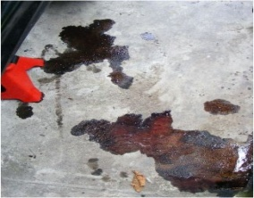
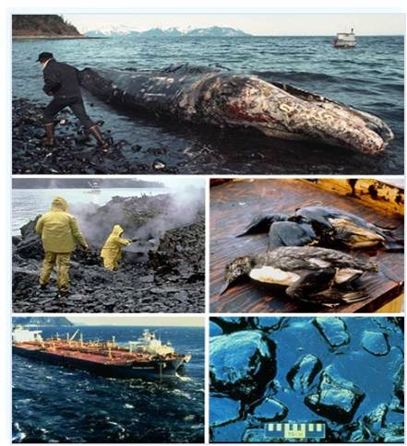


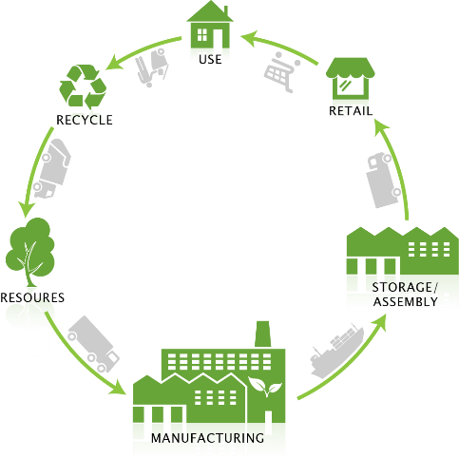

6.1.2 Aspek Lingkungan
Dalam menetapkan lingkup system manajemen lingkungan, organisasi harus menetapkan aspek lingkungan dari aktifitas, produk dan jasa yang dapat dikendalikan dan dapat mempengaruhi dampak lingkungan yang terkait, mempertimbangkan perspektif daur hidup.
Penentuan Aspek Lingkungan
Aktivitas Pengisian oli pada mesin
Dampak
Ceceran oli
PENTING / SIGNIFICANT
Aspek
TIDAK PENTING / NON SIGNIFICANT
Limbah majun terkontaminsi
Pencemaran tanah (negatif)
Pemanfaatan limbah oleh pihak ketiga (positif)
Life cycle perspective
Komunikasi aspek lingkungan

Slide 24
Life Cycle Perspective

Slide 25

6.1.2 Aspek Lingkungan
Ketika menentukan aspek lingkungan, pertimbangkan :
perubahan kegiatan, produk dan jasa, termasuk pengembangan baru atau yang sudah direncanakan, serta kegiatan, produk dan jasa baru atau yang di modifikasi
kondisi abnormal dan situasi darurat yang terjadi
Organisasi harus memelihara Informasi Terdokumentasi dari:
aspek lingkungan dan dampak lingkungan terkait
kriteria yang digunakan untuk menentukan aspek lingkungan penting organisasi
aspek lingkungan penting
CATATAN :
Aspek lingkungan penting dapat mengakibatkan risiko dan peluang yang terkait dengan dampak lingkungan yang merugikan (ancaman) atau dampak lingkungan yang menguntungkan (peluang).

Slide 26
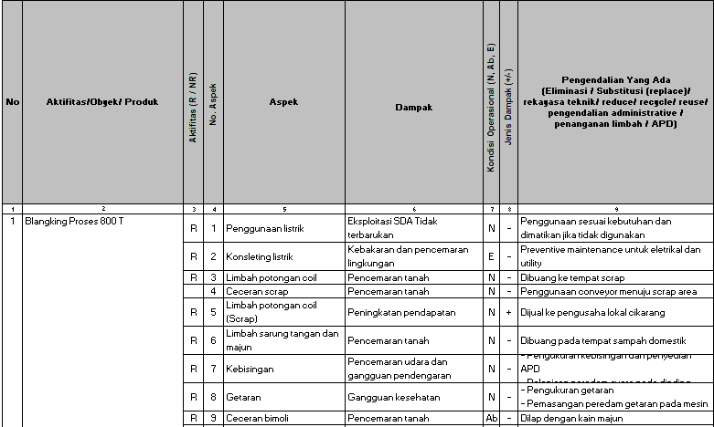

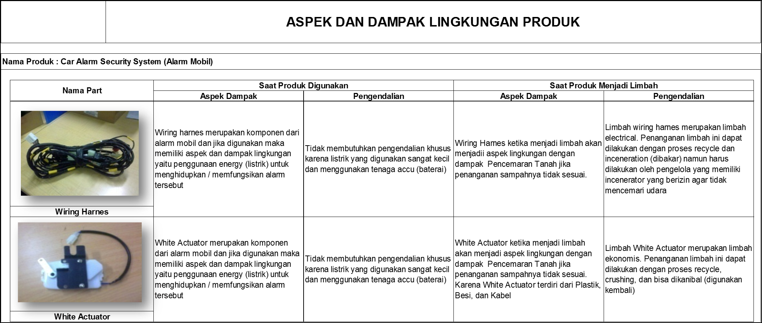

Slide 27






6.1.3 Kewajiban Penaatan
Organisasi harus :
menentukan dan memiliki akses kepada kewajiban penaatan yang terkait dengan aspek lingkungan organisasi;
menentukan bagaimana kewajiban penaatan tersebut dapat diterapkan di organisasi;
memperhitungkan kewajiban penaatan pada saat menentapkan, memelihara, dan memperbaiki secara berkelanjutan sistem manajemen lingkungan organisasi.
Aspek Lingkungan
Kewajiban Penaatan
Risiko & Peluang
Konteks Organisasi
Organisasi harus memelihara informasi terdokumentasi kewajiban penaatannya.
CATATAN Kewajiban penaatan dapat menghasilkan risiko dan peluang terhadap organisasi.

Slide 29


6.1.4 Tindakan Perencanaan
Organisasi harus merencanakan :
melaksanakan tindakan untuk menangani :
bagaimana untuk :
mengintegrasikan dan menerapkan tindakan pada proses sistem manajemen lingkungannya (klausul 6.2, 7, 8 dan 9.1) atau proses bisnis lainnya (Bisnis, Mutu, dan K3)
mengevaluasi keefektifan dari tindakannya (pada klausul 9.1)
1
Aspek lingkungan penting
Tindakan Perencanaan (Planning Action)
2
Kewajiban Penaatan
3
Risiko & Peluang
Fokus pada PENGENDALIAN OPERASIONAL
Ketika menetapkan tindakan, organisasi mempertimbangkan PILIHAN TEKNOLOGI, KEUANGAN dan PERSYARATAN BISNIS DAN OPERASIONAL

Slide 30

PT. ABC |  |  |  | RENCANA TINDAKAN MANAJEMEN LINGKUNGAN |  |  |  |  |  |  |  |  |  |  |  |  |  |  |  |  |  |  |  |  |  |  |  |  |  |  |  |  |  |  |  |  |  | Mengetahui |  |  |  |  |  |  |  | Dibuat |  |  |  |  |  |  |  | No Dok |  |  |  | : EHSMS-F-006
 |  |  |  |  |  |  |  |  |  |  |  |  |  |  |  |  |  |  |  |  |  |  |  |  |  |  |  |  |  |  |  |  |  |  |  |  |  |  |  |  |  |  |  |  |  |  |  |  |  |  |  |  |  | Revisi |  |  |  | : 01
 |  |  |  |  |  |  |  |  |  |  |  |  |  |  |  |  |  |  |  |  |  |  |  |  |  |  |  |  |  |  |  |  |  |  |  |  |  |  |  |  |  |  |  |  |  |  |  |  |  |  |  |  |  | Tgl Efektif |  |  |  | : 11 Agust 2015
 |  |  |  |  |  |  |  |  |  |  |  |  |  |  |  |  |  |  |  |  |  |  |  |  |  |  |  |  |  |  |  |  |  |  |  |  |  |  |  |  |  |  |  |  |  |  |  |  |  |  |  |  |  | Department |  |  |  | : EHS
 |  |  |  |  |  |  |  |  |  |  |  |  |  |  |  |  |  |  |  |  |  |  |  |  |  |  |  |  |  |  |  |  |  |  |  |  |  | MR |  |  |  |  |  |  |  | EHS
NO | ID RT | Fungsi Terkait | Input / Referensi | Rencana Tindakan | Sasaran | Target | Kebutuhan Sumberdaya | PIC | Plan -Actual | 2015 |  |  |  |  |  |  |  |  |  |  |  |  |  |  |  |  |  |  |  |  |  |  |  |  |  |  |  |  |  |  |  |  |  |  |  |  |  |  |  |  |  |  |  |  |  |  |  | Evaluasi akhir
 |  |  |  |  |  |  |  |  |  | Jan |  |  |  | Feb |  |  |  | Mar |  |  |  | Apr |  |  |  | May |  |  |  | Jun |  |  |  | Jul |  |  |  | Aug |  |  |  | Sep |  |  |  | Oct |  |  |  | Nov |  |  |  | Dec
 |  |  |  |  |  |  |  |  |  | 1 | 2 | 3 | 4 | 1 | 2 | 3 | 4 | 1 | 2 | 3 | 4 | 1 | 2 | 3 | 4 | 1 | 2 | 3 | 4 | 1 | 2 | 3 | 4 | 1 | 2 | 3 | 4 | 1 | 2 | 3 | 4 | 1 | 2 | 3 | 4 | 1 | 2 | 3 | 4 | 1 | 2 | 3 | 4 | 1 | 2 | 3 | 4
1 |  |  |  |  |  |  |  |  | Plan (Tgll)
 |  |  |  |  |  |  |  |  | Actual (Tgl)
 |  |  |  |  |  |  |  |  | Plan (Tgll)
 |  |  |  |  |  |  |  |  | Actual (Tgl)
 |  |  |  |  |  |  |  |  | Plan (Tgll)
 |  |  |  |  |  |  |  |  | Actual (Tgl)
 |  |  |  |  |  |  |  |  | Plan (Tgll)
 |  |  |  |  |  |  |  |  | Actual (Tgl)
 |  |  |  |  |  |  |  |  | Plan (Tgll)
 |  |  |  |  |  |  |  |  | Actual (Tgl)
 |  |  |  |  |  |  |  |  | Plan (Tgll)
 |  |  |  |  |  |  |  |  | Actual (Tgl)
 |  |  |  |  |  |  |  |  | Plan (Tgll)
 |  |  |  |  |  |  |  |  | Actual (Tgl)
 |  |  |  |  |  |  |  |  | Plan (Tgll)
 |  |  |  |  |  |  |  |  | Actual (Tgl)

Slide 31
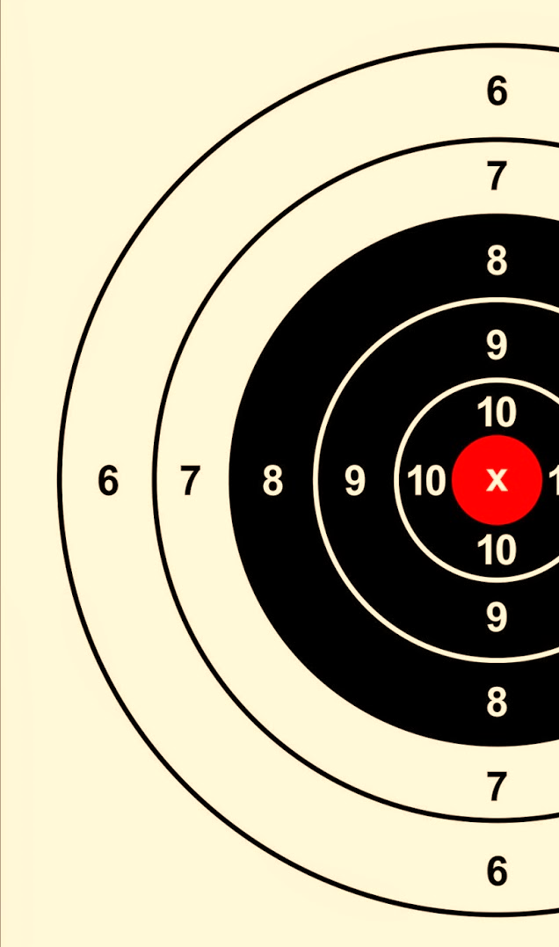
6.2 Sasaran Lingkungan dan Perencanaan untuk Mencapai Sasaran
Aspek lingkungan penting
Sasaran Lingkungan (6.2.2)
Tindakan Perencanaan Sasaran Lingkungan (6.2.2)
Kewajiban Penaatan
Risiko & Peluang
Fokus pada IMPROVEMENT
Sasaran lingkungan harus :
konsisten dengan kebijakan lingkungan
terukur (jika dapat dilakukan)
dipantau
dikomunikasikan
dimutakhirkan jika sesuai
Tindakan perencanaan untuk mencapai sasaran lingkungan
apa yang akan dikerjakan
sumber daya apa yang akan diperlukan
siapa yang akan bertanggung jawab
kapan akan diselesaikan
bagaimana hasilnya akan di evaluasi
Organisasi harus memelihara informasi terdokumentasi dari sasaran lingkungan.

Slide 32

Case Study 3
Menetapkan Sasaran Lingkungan
Menetapkan Target dari Sasaran Lingkungan
Buat tindakan rencana yang akan dilakukan

Slide 33

DUKUNGAN
Pendukung dalam ISO 14001:2015 meliputi berbagai persyaratan, di antaranya: sumberdaya, kompetensi, kepedulian, komunikasi dan informasi terdokumentasi
www.sentralsistem.com
ISO 9001:2015

Slide 34




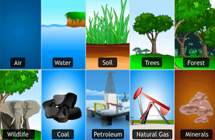
7.1 Sumber Daya
Organisasi harus menentukan dan menyiapkan sumberdaya
Sumberdaya keuangan, untuk mendukung penerapan sistem manajemen lingkungan
Sumberdaya manusia, termasuk keahlian khusus dan pengetahuan tertentu
Infrastruktur & Teknologi, termasuk untuk mengendalikan aspek lingkungan, operasional, dll
Sumberdaya alam, termasuk energi terbarukan / tidak terbarukan, dll
Manajemen puncak harus memastikan bahwa orang-orang yang memiliki tanggungjawab terhadap SML didukung dengan kecukupan sumberdaya (A.7.1)

Slide 35


7.2 Kompetensi
Identifikasi fungsi kerja & Persyaratan Kompetensi
Tetapkan Standar Kompetensi
Evaluasi Standar vs Aktual Kompetensi
Organisasi harus :
menentukan kompetensi yang dibutuhkan bagi personil yang melaksanakan pekerjaan di bawah kendali organisasi yang dapat mempengaruhi kinerja lingkungan organisasi dan kemampuan untuk memenuhi kewajiban penaatan organisasi;
memastikan bahwa personil yang melaksanakan pekerjaan di bawah kendali organisasi, kompeten berdasarkan pendidikan, pelatihan, atau pengalaman yang sesuai;
menentukan kebutuhan pelatihan yang terkait dengan aspek lingkungan dan sistem manajemen lingkungan organisasi;
jika dapat diberlakukan, melaksanakan tindakan untuk memperoleh kompetensi yang dibutuhkan, dan mengevaluasi keefektifan dari tindakan yang dilakukan
Tindakan yang diberlakukan dapat mencakup, seperti contoh, penyediaan pelatihan, pembimbingan, atau penugasan kembali personil yang dipekerjakan saat ini, atau menyewa atau mengontrak personil yang kompeten.

Slide 36
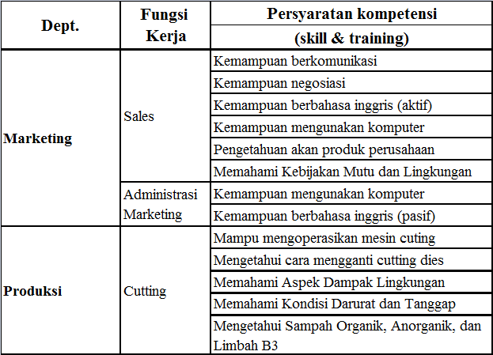
7.2 Kompetensi
Identifikasi fungsi kerja & Persyaratan Kompetensi
Ingat :
Kompetensi ≠ Jabatan di struktur organisasi,
tapi kompetensi berdasarkan fungsi kerja (bekerja sebagai apa dan dimana)

Slide 37
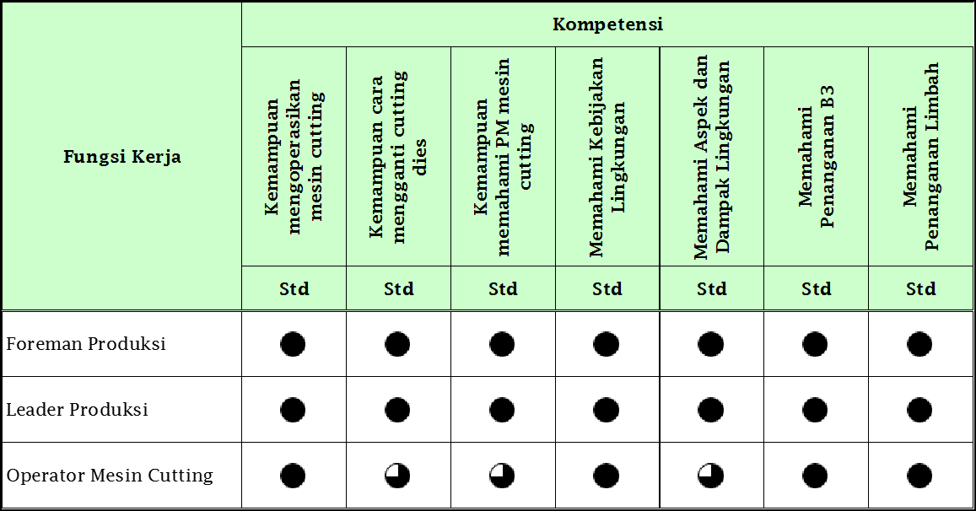
7.2 Kompetensi
Tetapkan Standar Kompetensi
Ingat :
Standar kompetensi sebaiknya realistis dan disesuaikan dengan kondisi aktual di perusahaan

Slide 38
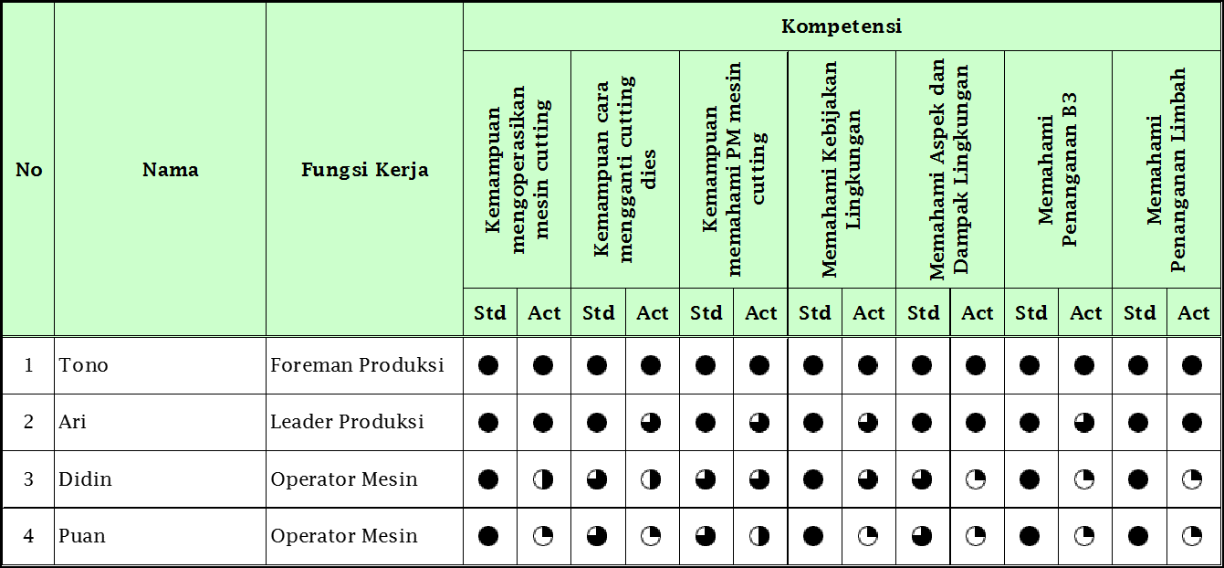

7.2 Kompetensi
Evaluasi Standar vs Aktual Kompetensi
Ingat :
Organisasi harus menyimpan informasi terdokumentasi yang sesuai sebagai bukti kompetensi.
Karyawan yang memiliki kompetensi di bawah standard yang telah ditetapkan oleh perusahaan bila sesuai, harus diberi pelatihan/training, OJT, mentoring, dll

Slide 39

7.3 Kepedulian
Organisasi harus memastikan personil yang melaksanakan pekerjaan di bawah kendali organisasi PEDULI terhadap :
Kebijakan Lingkungan
Aspek lingkungan penting dan dampak lingkungan terkait, yang berhubungan dengan pekerjaan mereka. Dampak lingkungan dapat bersifat aktual atau potensial
Kontribusinya terhadap keefektifan Sistem Manajemen Lingkungan, termasuk manfaat dari peningkatan Kinerja Lingkungan
Implikasi bila ketidaksesuaian dengan persyaratan Sistem Manajemen Lingkungan, termasuk tidak memenuhi Kewajiban Penaatan organisasi.

Slide 40


7.4 Komunikasi
Organisasi harus menetapkan, menerapkan, dan memelihara proses yang diperlukan untuk komunikasi internal dan eksternal yang relevan dengan sistem manajemen lingkungan
Internal (7.4.2)
Termasuk :
apa yang akan dikomunikasikan
kapan dikomunikasikan
dengan siapa dikomunikasikan
bagaimana dikomunikasikan
PROSES KOMUNIKASI (7.4.1)
melakukan komunikasi diantara berbagai tingkat dan fungsi organisasi termasuk perubahan
memastikan proses komunikasi yang memungkinkan personil dibawah kendali organisasi untuk kontribusi terhadap continual improvement
mempertimbangkan kewajiban penaatan
memastikan informasi lingkungan yang dikomunikasikan konsisten dengan informasi yang dihasilkan didalam SML dan dapat diandalkan
Eksternal (7.4.3)
Organisasi harus melakukan komunikasi secara eksternal tentang informasi yang relevan dengan sistem manajemen lingkungan, sebagaimana ditetapkan oleh proses komunikasi organisasi dan yang disyaratkan oleh kewajiban penaatan organisasi.

Slide 41


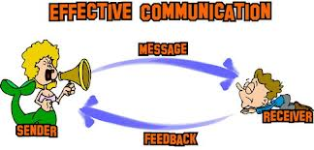
7.4 Komunikasi
Sumber Informasi
Menetapkan Metode Komunikasi
Menetapkan Penerima Komunikasi
Efektif ?
Pelaksanaan Komunikasi
Simpan bukti implementasi
Evaluasi efektifitas pelaksanaan komunikasi
Laporkan ke Tinjauan Manajemen

Slide 42


7.5 Informasi Terdokumentasi
7.5.1 Umum
Informasi Terdokumentasi yang disyaratkan Standard ISO 14001:2015
Sistem Manajemen Lingkungan
Informasi Terdokumentasi yang ditentukan oleh organisasi
Keluasan informasi terdokumentasi untuk SML dapat berbeda antar organisasi karena :
ukuran dan jenis kegiatan, proses, produk dan jasa dari organisasi
kebutuhan untuk memperagakan pemenuhan terhadap kewajiban penaatan organisasi
kompleksitas proses dan interaksinya
kompetensi personil yang bekerja di bawah kendali organisasi
Dalam persyaratan terbaru ini, istilah “Procedure” atau “Documented Procedure” diubah menjadi “Maintain Documented Information”
Sedangkan, untuk istilah “Record” diubah menjadi “Retain Documented Information”

Slide 43
7.5 Informasi Terdokumentasi
Informasi Terdokumentasi
7.5.2 Pembuatan & Pemutakhiran
7.5.3 Pengendalian Informasi Terdokumentasi
Ketika membuat dan memutakhirkan :
identifikasi dan deskripsi (misal judul, tanggal, penulis, atau nomor acuan)
format (misal bahasa, versi piranti lunak, grafik) dan media (misal kertas, elektronik)
Tinjauan dan persetujuan untuk kecukupan dan kesesuaian
Informasi terdokumentasi harus dikendalikan untuk memastikan :
tersedia dan sesuai untuk digunakan, kapan dan dimana jika diperlukan
terlindungi (kerahasiaan, penggunaan yang tidak tepat, atau hilang integritas)
Dan dikendalikan :
distribusi, akses, perolehan kembali dan penggunaan
penyimpanan dan pemeliharaan, termasuk menjaga tetap mudah dibaca
perubahan (misal versi / revisi)
retensi dan penempatan
Digunakan sebagai PEDOMAN dalam bekerja dan/atau mengendalikan proses
(DOKUMEN INTERNAL & EKSTERNAL)
Sebagai bukti hasil PEKERJAAN atau IMPLEMENTASI (REKAMAN)

Slide 44
PT. ABC |  | MASTER LIST DOKUMEN |  |  |  |  |  | Dept/ Unit: Mansys
 |  |  |  |  |  |  |  | No. Doc: F/P-PD-02/02 | Rev No.: 0
 |  |  |  |  |  |  |  | Date of issued: 1 Oktober 2014 | No. of Page : 1
No. | No. Dok. | Nama Dok. | Bentuk Dokumen | Penyimpanan | Status |  | Revisi ke- |  | Distribusi Dok.
 |  |  |  |  | Umum | Rahasia

Slide 45

OPERASI
ISO 14001
8.1 Perencanaan Pelaksanaan dan Pengendalian
8.2 Kesiagaan dan Tanggap Darurat

Slide 46
8.1 Perencanaan dan Pengendalian Operasional
Organisasi harus menetapkan, menerapkan, mengendalikan dan memelihara proses yang diperlukan untuk memenuhi persyaratan sistem manajemen lingkungan, dan untuk menerapkan tindakan yang ditetapkan dalam 6.1 dan 6.2, dengan:
menetapkan kriteria operasi untuk proses:
menerapkan pengendalian proses, menurut kriteria operasi.
Sasaran Lingkungan
Emergency Preparedness & Response
Konteks Organisasi
Kewajiban Penaatan
Tindakan Perencanaan
Perencanaan dan Pengendalian Operasional
PROSES PENGENDALIAN
Hasill yang diharapkan
Aspek Lingkungan
Risiko & Peluang
Eliminasi
Subtitusi
Rekayasa Teknik
Administratif
Alat Pelindung / Disposal
Hierarchy Control
Organisasi harus mengendalikan perubahan yang direncanakan dan meninjau konsekuensi dari perubahan yang tidak diinginkan, melaksanakan tindakan untuk mitigasi setiap pengaruh yang merugikan, jika diperlukan.
Recycle
Reuse
Reduce
Recovery
Ext. Treatment

Slide 47
8.1 Perencanaan dan Pengendalian Operasional
Konsisten dengan perspektif siklus hidup, organisasi harus :
menetapkan pengendalian yang sesuai untuk memastikan persyaratan lingkungan ditangani dalam design dan proses pengembangan untuk produk atau jasa, mempertimbangkan tingkat siklus hidup;
menetapkan persyaratan lingkungan untuk pembelian produk dan jasa yang sesuai;
mengkomunikasikan persyaratan lingkungan yang relevan kepada penyedia eksternal, termasuk kontraktor;
mempertimbangkan kebutuhan penyedia informasi tentang potensi dampak lingkungan penting yang berkaitan dengan transportasi atau pengiriman, pengguna, perlakuan penggunaan akhir dan pemusnahan akhir dari produk dan jasa.
Aktifitas | Aspek Lingkungan | Pengendalian | PIC
Design / Product Development | Rancangan produk dari bahan baku yang tidak ramah lingkungan | - Pembuatan Standar Design Product - Pembuatan Persyaratan Bahan Baku | R & D
Ekstraksi Bahan Baku | Bahan baku berasal dari sumber yang tidak bertanggungjawab | - Legalitas bahan baku - Sertifikat bahan baku | Purchasing
Transportasi Bahan Baku | Emisi gas buang kendaraan | - Persyaratan lingkungan untuk vendor trucking | Purchasing
Penggunaan Produk di End User | Sisa kemasan di buang sembarangan | - Informasi penanganan sisa kemasan produk | Public Relation
Penanganan Limbah Produk | Limbah produk mengandung B3 | - Informasi penanganan limbah produk kepada konsumen | Public Relation

Slide 48
8.2 Kesiagaan dan Tanggap Darurat
Organisasi harus menetapkan, merapkan, memelihara proses yang diperlukan untuk siaga dan tanggap terhadap potensi situasi darurat yang teridentifikasi pada 6.1.1.
bersiaga untuk tanggap dengan tindakan yang terenana untuk mencegah atau mitigasi dampak lingkungan yang merugikan dari situasi darurat;
tanggap terhadap situasi darurat aktual;
melaksanakan tindakan untuk mencegah atau mitigasi konsekuensi dari situasi darurat, sesuai dengan besaran kedaruratan dan potensi dampak lingkungan;
menguji secara periodik tindakan tanggap darurat yang telah direncanakan, sejauh yang dapat dilakukan;
meninjau dan merevisi secara periodik proses dan tindakan tanggap darurat yang telah direncanakan, khususnya setelah terjadi situasi darurat atau setelah dilakukan pengujian;
menyediakan informasi yang relevan dan pelatihan yang terkait dengan kesiagaan dan tanggap darurat, jika sesuai, kepada pihak berkepentingan, termasuk personil yang bekerja di bawah kendali organisasi.
a
b
c
d
e
f

Slide 49
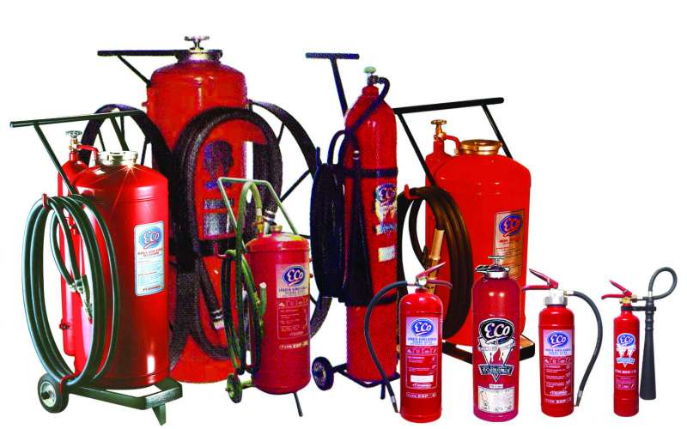
8.2 Kesiagaan dan Tanggap Darurat
Identifikasi Potensi Keadaan Darurat
Menetapkan Pedoman Penanganan Keadaan Darurat
Analisa dampak lingkungan yang akan terjadi sesuai skala, sifat dan lingkup
Uji coba / Drill Tanggap Darurat
Identifikasi kelengkapan infrastruktur & Rencana Perawatannya
Efektif ?
Menetapkan Tim Tanggap Darurat (termasuk Job Desc. dan Standar Kompetensi)
Optimalisasi pengendalian terhadap pencegahan keadaan darurat
Menetapkan sistem komunikasi tanggap darurat
Laporkan ke Manajemen

Slide 50
8.2 Kesiagaan dan Tanggap Darurat
PT. ABC |  | LAPORAN UJI COBA/SIMULASI KESIAPSIAGAAN DAN TANGGAP DARURAT |  |  | Nomor Dokumen
 |  |  |  |  | Revisi
 |  |  |  |  | Tanggal Efektif
No | Aktifitas |  | Ilustrasi | Evaluasi Kegiatan | Rencana Tindakan | Due date | PIC
Simulasi Kesiapsiagaan dan Tanggap Darurat

Slide 51


Evaluasi Kinerja
Pemantauan, Pengukuran, Analisis dan Evaluasi
Audit Internal
Tinjauan Manajemen

Slide 52
9.1 Pemantauan, Pengukuran, Analisis & Evaluasi
Organisasi harus memantau, mengukur, menganalisis dan mengevaluasi kinerja lingkungan organisasi.
Menentukan apa yang perlu dipantau dan diukur
Peralatan yang digunakan harus terkalibrasi atau terverifikasi dan dipelihara
Metode untuk memantau, mengukur, menganalisis dan evaluasi jika dapat diberlakukan untuk memastikan keabsahan hasil
Pemantauan, pengukuran, analisis dan evaluasi (9.1.1 Umum)
Kriteria yang akan digunakan oleh organisasi untuk mengevaluasi kinerja lingkungannya dan indikator yang sesuai
Organisasi harus melakukan komunikasi informasi kinerja lingkungan yang relevan, baik secara internal dan eksternal, sebagaimana telah diidentifikasi dalam proses komunikasi organisasi dan yang disyaratkan oleh kewajiban penaatan.
Organisasi harus menyimpan informasi terdokumentasi yang sesuai sebagai bukti hasil pemantauan, pengukuran, analisis dan evaluasi.
Kapan pemantauan, pengukuran dan hasilnya harus dianalisis dan dievaluasi

Slide 53
9.1 Pemantauan, Pengukuran, Analisis & Evaluasi
PT. ABC |  | Program Pengukuran dan Pemantauan Parameter Lingkungan |  |  |  |  | No. Dokumen |  |  |  |  |  |  |  | Disetujui |  |  |  | Diperiksa |  |  |  |  | Dibuat
 |  |  |  |  |  |  | Tgl. Efektif
 |  |  |  |  |  |  | Revisi |  |  | : 00
No | Parameter Kunci | NAB / Check Item | Peraturan Terkait | Metode Pengukuran | Lokasi Pengambilan | Periode Pengambilan | Plan | 2015 |  |  |  |  |  |  |  |  |  |  |  |  |  |  | Keterangan
 |  |  |  |  |  |  | Actual | Jan | Feb |  | Mar | Apr | Mei | Jun |  | Jul | Agt | Sep |  | Okt | Nov | Des
 |  |  |  |  |  |  | Plan
 |  |  |  |  |  |  | Actual
 |  |  |  |  |  |  | Plan
 |  |  |  |  |  |  | Actual
 |  |  |  |  |  |  | Plan
 |  |  |  |  |  |  | Actual
 |  |  |  |  |  |  | Plan
 |  |  |  |  |  |  | Actual
 |  |  |  |  |  |  | Plan
 |  |  |  |  |  |  | Actual
 |  |  |  |  |  |  | Plan
 |  |  |  |  |  |  | Actual
 |  |  |  |  |  |  | Plan
 |  |  |  |  |  |  | Actual

Slide 54


9.1.2 Evaluasi Penaatan
Organisasi harus menetapkan, menerapkan dan memelihara proses yang diperlukan untuk mengevaluasi pemenuhan kewajiban penaatan organisasi.
Hasil identifikasi Kewajiban Penaatan (6.1.3)
Organisasi harus menyimpan informasi terdokumentasi sebagai bukti hasil evaluasi penaatan.
Menetapkan frekuensi evaluasi penaatan
Melaksanakan evaluasi penaatan
Melaksanakan tindakan perbaikan
Tidak memenuhi ?
Efektif ?
Memelihara pengetahuan dan pemahaman dari status penaatan organisasi
Tetapkan sebagai pengendalian operasional
Laporkan ke Tinjauan Manajemen

Slide 55

9.2 Audit Internal
Organisasi harus melaksanakan audit internal pada interval waktu yang direncanakan untuk menyediakan informasi apakah sistem manajemen lingkungan:
a. sesuai dengan:
persyaratan organisasi sendiri untuk SML
persyaratan Standar ini.
b. diterapkan dan dipelihara efektif
Persyaratan internal organisasi
Audit Internal SML
Misalnya :
Standar dari Headquarter
Standar dari Holding company
Standar Negara lain sebagai tujuan pasar
Yang relevan dengan SML
Persyaratan ISO 14001 : 2015
Audit sistem manajemen mengacu kepada ISO 19011

Slide 56
9.2.1 Program Audit Internal
Organisasi harus menetapkan, menerapkan, dan memelihara program audit internal, termasuk frekuensi, metode, tanggung jawab, persyaratan merencanakan dan pelaporan audit internalnya.
Ketika menetapkan program audit internal, organisasi harus mempertimbangkan kepentingan lingkungan dari proses yang menjadi perhatian, perubahan yang mempengaruhi organisasi dan hasil audit terdahulu.
Menetapkan :
Frekuensi
Metode
Tanggungjawab
Persyaratan
Pelaporan
Kriteria dan lingkup
Auditor
Organisasi harus menyimpan informasi terdokumentasi sebagai bukti penerapan program audit dan hasil audit.
Program Audit Internal
Mempertimbangkan :
Pentingnya proses yang diaudit
Perubahan yang mempengaruhi organisasi
Hasil audit sebelumnya

Slide 57

9.3 Tinjauan Manajemen
Manajemen puncak harus meninjau sistem manajemen lingkungan organisasi, pada interval waktu yang telah direncanakan, untuk memastikan kesesuaian, kecukupan, dan keefektifan.
Cakupan tinjauan manajemen :
a. Status tindakan tinjauan manajemen sebelumnya
b. Perubahan :
isu eksternal dan internal
kebutuhan dan harapan pihak berkepentingan, termasuk kewajiban penaatan
Aspek lingkungan penting
Risiko dan peluang
c. Sejauhmana sasaran lingkungan tercapai
d. Informasi tentang kinerja lingkungan, termasuk
kecenderungan dalam :
Ketidaksesuaian dan tindakan korektif
Hasil pemantauan dan pengukuran
Pemenuhan kewajiban penaatan organisasi
Hasil audit
e. Kecukupan sumberdaya
f. Komunikasi yang relevan dari pihak berkepentingan,
termasuk keluhan
g. Peluang untuk improvement
Keluaran tinjauan manajemen :
kesimpulan terhadap keberlanjutan kesesuaian, kecukupan dan keefektifan dari sistem manajemen lingkungan;
keputusan yang berkaitan dengan peluan perbaikan berkelanjutan;
keputusan yang berkaitan dengan setiap kebutuhan untuk perubahan terhadap sistem manajemen lingkungan, termasuk sumber daya;
tindakan, jika diperlukan, ketika sasaran lingkungan tidak tercapai;
peluang untuk memperbaiki integrasi sistem manajemen lingkungan dengan proses bisnis lain, jika diperlukan;
Organisasi harus menyimpan informasi terdokumentasi sebagai bukti hasil tinjauan manajemen.

Slide 58


Improvement
Ketidaksesuaian dan Tindakan Korektif
Perbaikan Berkelanjutan

Slide 59
10.1 Improvement
Hasil pemantauan, pengukuran, analisis dan evaluasi (9.1)
Opportunities for improvement (10.1)
Hasill yang diharapkan dari SML
Hasil audit internal (9.2)
Ketidaksesuaian dan tindakan korektif (10.2)
Hasil tinjauan manajemen (9.3)
Ketika terjadi ketidaksesuaian, organisasi harus :
bereaksi terhadap ketidaksesuaian dan jika dapat diberlakukan ; (1) melaksanakan tindakan untuk mengendalikan dan melakukan koreksi, (2) menangani konsekuensi ketidaksesuaian, termasuk mitigasi dampak lingkungan yang merugikan
mengevaluasi kebutuhan tindakan untuk menghilangkan penyebab ketidaksesuaian, supaya tidak terjadi kembali atau terjadi di tempat lain, dengan : (1) meninjau ketidaksesuaian, (2) menentukan penyebab ketidaksesuaian, (3) menentukan apakah ada ketidaksesuaian yang serupa, atau dapat berpotensi terjadi
menerapkan setiap tindakan yang diperlukan
meninjau keefektifan setiap tindakan korektif
melakukan perubahan pada sistem manajemen lingkungan, jika diperlukan

Slide 60
10.2 Ketidaksesuaian & Tindakan Korektif
Ketidaksesuaian didalam SML
Reaksi terhadap dampak ketidaksesuaian
Laporkan ke Tinjauan Manajemen
Analisa penyebab ketidaksesuaian
Identifikasi proses sejenis yang memungkinkan terjadi ketidaksesuaian
Perubahan terhadap SML (standarisasi)
Efektif ?
Menetapkan & melaksanakan tindakan korektif
Organisasi harus menyimpan informasi terdokumentasi sebagai bukti dari:
sifat ketidaksesuaian dan setiap tindakan yang dilakukan berikutnya;
hasil dari setiap tindakan korektif..

Slide 61
10.3 Perbaikan Berkelanjutan
Organisasi harus memperbaiki secara berkelanjutan kesesuaian, kecukupan, dan keefektifan dari sistem manajemen lingkungan untuk meningkatkan kinerja lingkungan.
Corrective Action
As required
Continuous improvement
Innovation
Inovation | Membuat produk yang lebih unggul / lebih ramah lingkungan dari produk sebelumnya atau lebih unggul dari produk competitor
Continuous improvement | Mencapai sesuatu yang lebih baik dari sebelumnya
As required | Menerapkan sesuai dengan persyaratan, tidak ada peningkatan yang signifikan
Corrective action | Perbaikan yang dilakukan untuk mengatasi masalah yang terjadi Perbaikan yang dilakukan terhadap target yang tidak tercapai

Slide 62

TERIMAKASIH
JANGAN LUPA
ISI SURVEY KEPUASAN PELANGGAN
COPY DAFTAR HADIR PESERTA UNTUK SERTIFIKAT
DAFTAR KE MAILING LIST SSPM:
hse-community@sentral-sistem.com
quality-technique@sentral-sistem.com
business-improvement@sentral-sistem.com
Diskusi dengan para profesional, konsultan dan berbagai pihak terkait di forum
website http://www.sentral-sistem.com
SEGERA IMPLEMENTASIKAN PELATIHAN INI DI PERUSAHAAN ANDA
Untuk informasi Training, Audit dan Konsultasi bisa menghubungi
melalui email sspm@sentral-sistem.com

